Slide 1

S.U.A
모의해킹 스터디
XSS

Slide 2

XSS 정의
XSS(Cross Site Scripting)
공격자가 작성한 스크립트가 다른 사용자에게 전달되는 취약점.
XSS
Reflected XSS
Stored
XSS
DOM
XSS

Slide 3
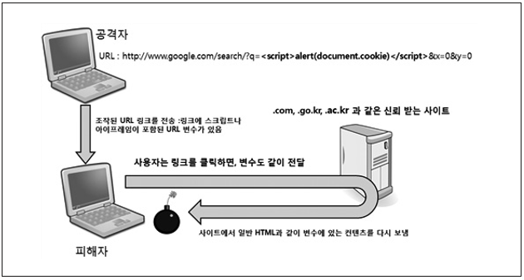
XSS 종류 – Reflected xss
Reflected XSS
입력한 데이터가 웹 어플리케이션에 실행되는 취약점.
악의적 스크립트가 사용자쪽에서 실행, 브라우저상에서 바로 출력되는 형태

Slide 4
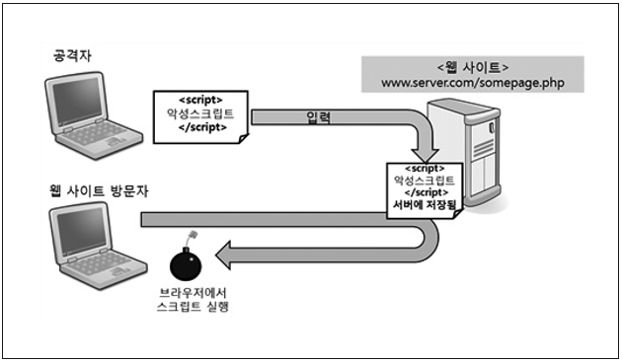
XSS 종류 – STORED xss
Stored XSS
웹 서버에 악성 스크립트를 저장해 놓는 방법. 유저가 열람시 실행된다.

Slide 5
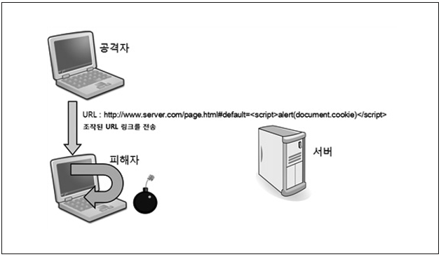
XSS 종류 – DOM xss
DOM XSS
공격 스크립트가 DOM 생성의 일부로 실행되면서 공격한다.
페이지에 포함되어 있는 브라우저측 코드가 DOM 환경에서 악성코드로 실행된다.
때문에 서버와 관계 없이 브라우저에서 발생한다.

Slide 6
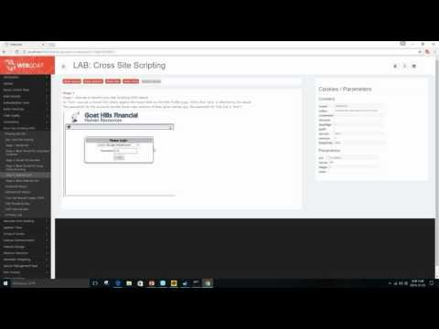
XSS 실습 – Reflected xss

Slide 7
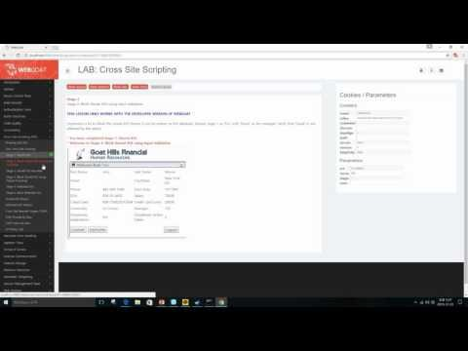
XSS 실습 – STORED xss

Slide 8
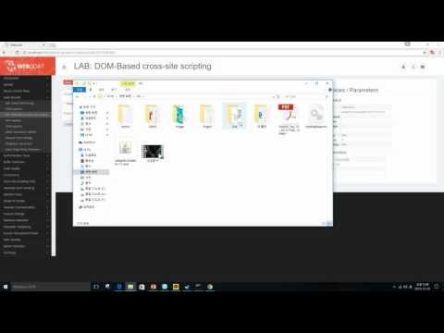
XSS 실습 – DOM xss

Slide 9


